Slide 1
Aula 02
Minicurso de VBA
Luiz Alberto, professor
Fundamentos da Programação em VBA

Slide 2
Referenciando Linhas e Colunas
Rows(“12:14”).RowHeight=30 | Linhas 12,13 e 14 terão altura 30
Range(“16:16”, “18:18, 20:20”).RowHeight=30 | Linhas 16, 18 e 20 serão alteradas
Columns(“E:F”).ColumnWidth=10 | Colunas E e F terão largura 10
Range(“H:H,J:J”).ColumnWidth=10 | Colunas H e J serão modificadas
Range(Columns(1), Columns(3)).ColumnWidth=5 | Colunas A, B e C terão largura 5
Cells.Columns.AutoFit | Todas as colunas serão autoajustadas

Slide 3
4 Métodos para Encontrar a Última Linha
Utilize a propriedade End do objeto Range
Exemplo: Range(“K6”).Value=Range(“A4”).End(xlDow).Row
Utilize a propridade CurrentRegion do objeto Range
Exemplo: Range(“K10”).Value=Range(“A4”).CurrentRegion.Rows.Count
Utilize o método SpecialCells do objeto Cells
Exemplo: Range(“K11”).Value=Cells.SpecialCells(xlCellTypeLastCell).Row
Utilize a propriedade UsedRange do objeto Worksheet
Exemplo: Range(“K12”).Value=Application.ActiveSheet.UseRange.Rows.Count

Slide 4
Variáveis e Tipos de Dados
Variáveis e porque utilizá-las
Tipos de dados e boas práticas
Trabalhando com variáveis
Escopo das variáveis

Slide 5
O Que São Variáveis?
Variáveis são nomes para posições de memória
Valores são atribuídos com o sinal de =
Exemplo: titulo = Range(“A1”).Value
Por que utilizar variáveis ?
Variáveis tornam o código mais legível
Variáveis simplificam a manutenção e permite a construção de códigos mais complexos.

Slide 6
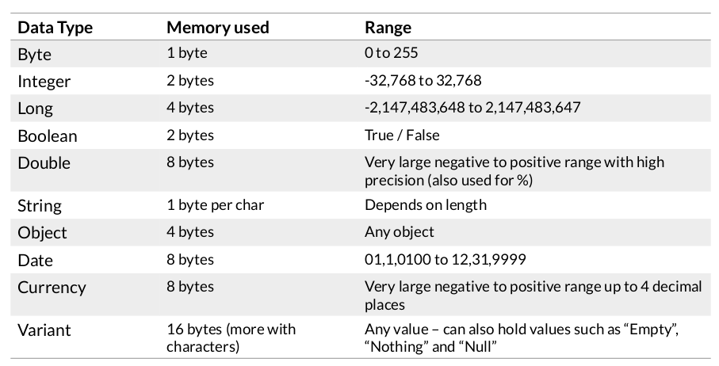
Tipos de Dados para Variáveis

Slide 7
Declarando Variáveis, Vetores e Constantes
1 | Declarando variáveis definindo o tipo mais apropriado resulta em: 1. Um código que executará mais rapidamente 2. Um código que estará menos sujeito a erros Exemplo: Dim texto As String Dim UltimaLinha As Long, PrimeiraLinha As Long
2 | Um grupo de variáveis que tem um nome pode ser declarado como um vetor. Exemplo: Dim meses(1 To 12) As String
3 | Se for necessário referenciar uma variável que nunca muda, use constante. Exemplo: Const PI As Double = 3.1415
Dica: | Utilize Option Explicit para minimizar os erros.

Slide 8
Utilizando Variáveis Objeto
# | Variáveis podem armazenar objetos. Objetos comuns são: 1. Workbook Dim wkb As Workbook 2. Worksheet Dim wks As Worksheet 3. Range Dim rng As Range
# | Para atribuir valores a variáveis objeto, é necessário utilizar o comando SET. Exemplo: SET wkb = Workbooks.Add

Slide 9
Escopo de Variáveis
+ | Procedimento ou função: variáveis que existem somente enquanto o procedimento é executado. A declaração (DIM) é feita no procedimento ou função. | Sub Procedimento() Dim UltimaLinha As Long ‘ – codigo End
+ | Módulo: variáveis que são acessíveis por todos os procedimentos ou funções do módulo. A variável é declarada fora de qualquer procedimento ou função. Tipicamente abaixo do Option Explicit. | Option Explicit Dim UltimaLinha As Long Sub Procedimento() ‘ – codigo End
+ | Todos os módulos e procedimentos: variáveis que são acessíveis por TODOS os procedimentos e por TODOS os módulos. Utilize a palavra Public para declarar estas variáveis. Declaradas em qualquer módulo antes do primeiro procedimento. | Option Explicit Public Dim UltimaLinha As Long Sub Procedimento() ‘ – codigo End

Slide 10
With..End With & Comandos de Decisão
With..End With simplifica a codificação
Tomando decisões com IF e Select Case

Slide 11
With..End
Os benefícios do With..End With são:
1. Escrita mais rápida do código
2. Código mais fácil de dar manutenção
3. Execução mais rápida do código
Sem With..End With
Set faixa = Range(“A10”, “A” & Cells(Rows.Count, 1).End(xlUp).Row)
faixa.Font.Name = “Arial”
faixa.Font.Size = 12
faixa.Font.Bold = True
Com..With..End With
Set faixa = Range(“A10”, “A” & Cells(Rows.Count, 1).End(xlUp).Row)
With faixa.Font
.Name = “Arial
.Size = 12
.Bold = True
End Width

Slide 12
IF..Then
Tomando decisões no código
IF em 1 linha
If Range(“B3”).Value <> “” Then Range(“C3”).Value = Range(“B3).Value
IF em 2 linhas
If..Then...ElseIf..Else
If Range(“B3”).Value <> “” Then
Range(“C3”).Value = Range(“B3).Value
Range(“D3”).Value = Range(“B3”).Value + 1
End If
Dim valor As Double
valor = Range(“A3”).Value
If valor < 100 Then
taxa = 2.50
ElseIf valor < 200 Then
taxa = 5.00
Else
taxa = 7.50
End If
Os operadores AND and OR são permitidos.

Slide 13
Select Case
Uma alternativa para muitos IFs
Tem-se uma visão melhor, mais fácil de dar manutenção e a
execução mais rápida.
Select Case Range(“B3”).Value
Case 1 To 200
Range(“C3”).Value = “Bom”
Case 0
Range(“C3”).Value = “”
Case is > 200
Range(“C3”).Value = “Excelente”
Case Else
Range(“C3”).Value = “Ruim”
End If

Slide 14
Looping in VBA controlando fluxo de execução
For..Next
Do Until / Do While Loop

Slide 15
For..Next
Laço de repetição simples, baseado em um contador. Exit For encerra o laço.
Sub Laco_Simples()
Dim i As Long
Dim valor As Double
Dim ultimaLinha, contaLinha As Long
contaLinha = ActiveSheet.UsedRange.Rows.Count
ultimaLinha = ActiveSheet.UsedRange.Cells(contaLinha,1).Row
For i = 4 to ultimaLinha
valor = Range(“F” & i).Value
If valor > 400 Then Range(“F”& i).Value = value + 10
If valor < 0 Then Exit For
Next i
End Sub

Slide 16
Do..Until / Do..While Loop
Do..While executa enquanto a condições especificada é verdadeira.
Do..Until executa o laço até que a condição seja verdadeira.
Sub Laco_Simples_com_Until()
Dim celulaInicial As Long
celulaInicial = 8
Do Until ActiveSheet.Range(“A”, celulaInicial).Value = “”
Range(“B”, &celulaInicial).Value = Range(“A” & celulaInicial).Value + 10
celulaInicial = celulaInicial + 1
Loop
End Sub
Sub Laco_Simples_com_While()
Dim celulaInicial As Long
celulaInicial = 8
Do Until ActiveSheet.Range(“A”, celulaInicial).Value <> “”
Range(“C”, &celulaInicial).Value = Range(“A” & celulaInicial).Value + 10
celulaInicial = celulaInicial + 1
Loop
End Sub

Slide 17
Macro
Projeto#5
# As instruções para a realização do Projeto#5 estão no arquivo Projeto_5.docx

Slide 18
Macro
Projeto#6
# As instruções para a realização do Projeto#6 estão no arquivo Projeto_6.docx

